Slide 1
Театрализованная деятельность как средство развития речи у дошкольников
Воспитатель Терентьева Анна Владимировна
МДОУ 73 г.Ярославль

Slide 2
Театр – искусство прекрасное. Оно облагораживает, воспитывает человека. Тот, кто любит театр по настоящему, всегда уносит из него запас мудрости и доброты”.
К.С.Станиславский

Slide 3
С целью развития речи дошкольников используются театрализованные игры, которые позволяют заинтересовать воспитанников, удержать их внимание, раскрепостить, развивать репродуктивное и элементы творческого воображения, элементарно-логическое мышление, память и, главное, формировать внутреннюю мотивацию речевого высказывания.

Slide 4
Задачи
Развивать связную образную речь, творческую фантазию.
Развивать речевое дыхание и правильную артикуляцию, четкую дикцию, логику речи.
Учить сочинять небольшие рассказы и сказки, подбирать простейшие рифмы.
Тренировать четкое произношение согласных в конце слова.
Произносить скороговорки и стихи
Пользоваться интонациями, выражающими основные чувства.
Пополнять и активизировать словарный запас.

Slide 5
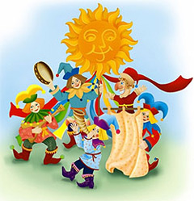
Театр-это средство эмоционально-эстетитечского воспитания в детском саду. Позволяет формировать опыт социальных навыков поведения и развития речи.
Благодаря тому, что каждое литературное произведение несет нравственную направленность. И ставит маленького актера перед необходимостью ясно, четко, понятно изъясняться.

Slide 6
При проектировании предметно-развивающей пространственной среды следует учитывать:
Индивидуальные социально-психологические особенности ребенка.
Особенности его эмоционально-личностного развития.
Индивидуальные интересы, склонности, предпочтения и потребности.

Slide 7
В связи с этим можно акцентировать внимание на следующем:
-театральная игра должна стать частью занятия;
-проводить такие занятия нужно систематически;
-следует развивать у детей мелкую и общую моторику через различные виды театра;
-театрализованные игры можно использовать и как средство для преодоления речебоязни;

Slide 8
Этапы театрализованных игр
Этап — дать игровые упражнения на выработку мимики, жестов и пантомимики. Например: упражнения на развитие мимики «Съели кислый лимон», «Мы обиделись», «Испугались забияку». Упражнения по обучению жестам: «Покажите высокого мальчика», «Маленького комарика». Упражнения на развитие пантомимики: «Расцвели как цветы», «Полетели как птицы», «Идут пингвины» и т.д..
Этап — заучивание стишков, потешек, прибауток. Стараться помочь упражняться в ситуативной речи, активизировать словарь.
Этап — постепенное овладения умением отвечать на вопросы, пояснять, рассказывать без наглядной опоры на предмет или действие.
Этап — разыгрывание с детьми театрализованных игр по знакомым им произведениям.

Slide 9
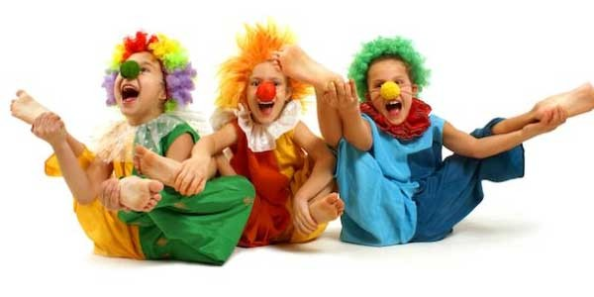
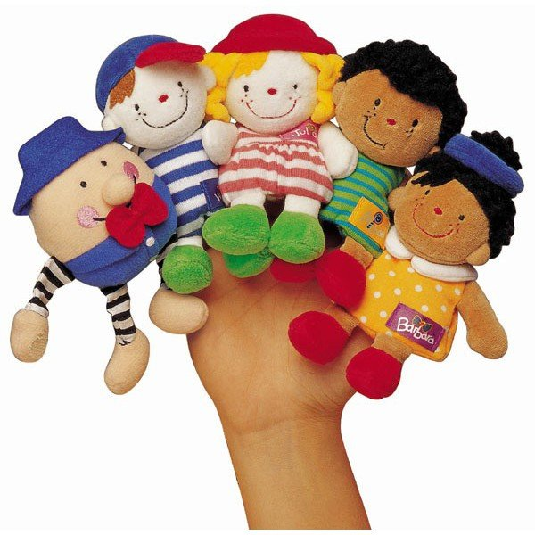
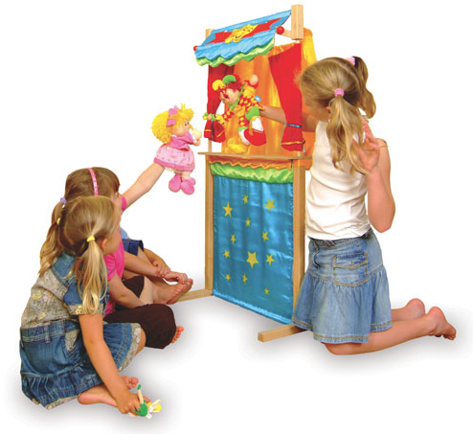
Виды театра

Slide 10
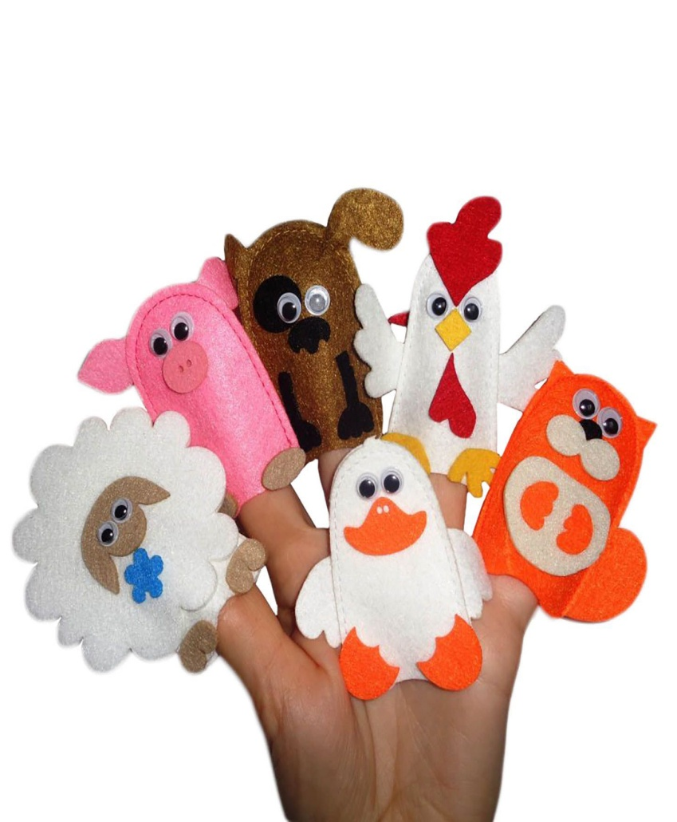
Пальчиковый театр
Способствует развитию речи, внимания, памяти;
формирует пространственные представления;
развивает ловкость, точность, выразительность, координацию движений;
повышает работоспособность, тонус коры головного мозга.

Slide 11
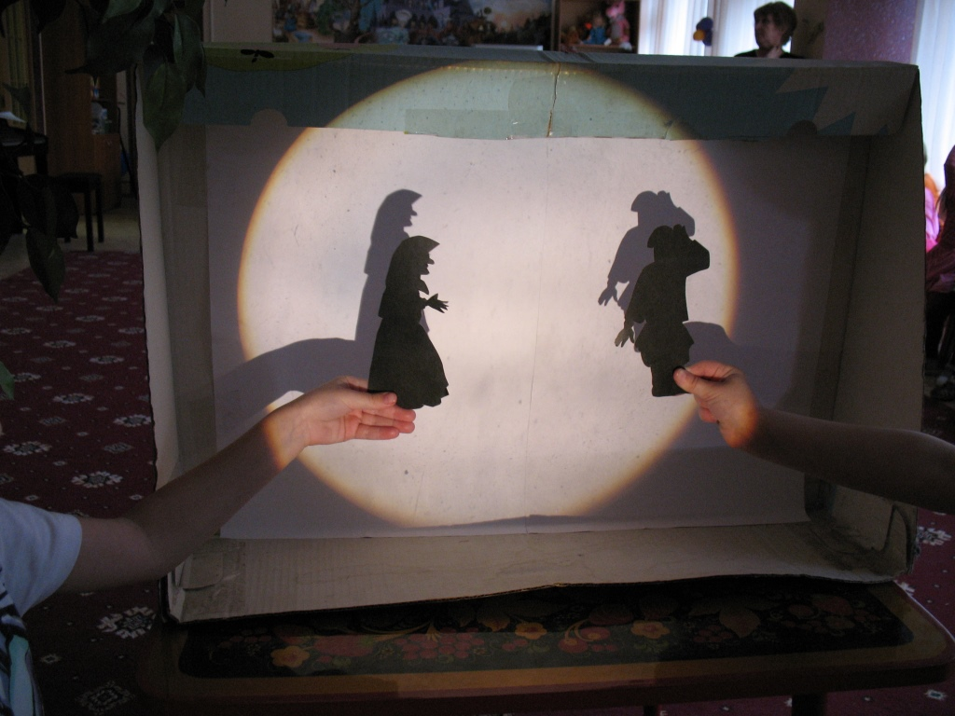
Теневой театр
Развивают ловкость, умение управлять своими движениями, концентрировать внимание на одном виде деятельности . Действуя с различными картинками, у ребенка развивается мелкая моторика рук, что способствует более успешному и эффективному развитию речи.

Slide 12
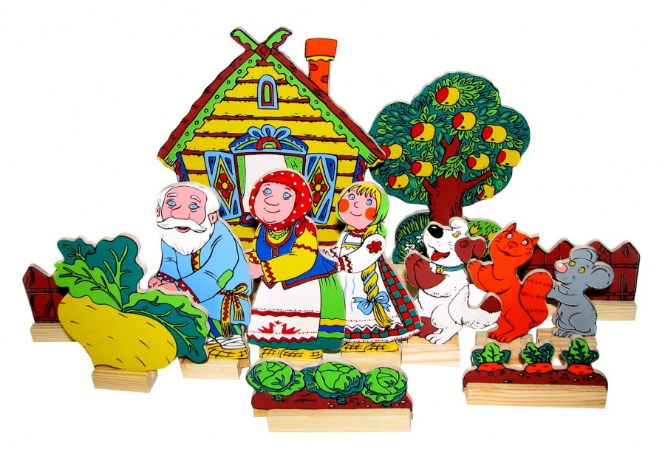
Настольный театр
Помогает учить детей координировать движения рук и глаз;
Сопровождать движения пальцев речью;
Побуждает выражать свои эмоции посредством мимики и речи.

Slide 13
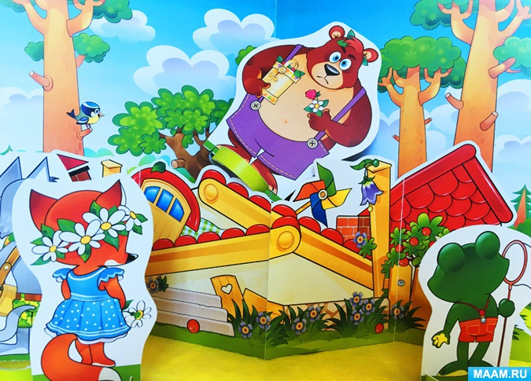
Театр картинок и фланелеграф
Содействуют эстетическому воспитанию;
Развивают творческие способности;
Развивают ловкость, умение управлять своими движениями, концентрировать внимание на одном виде деятельности.
Персонажи рисуются на тонком картоне (фанере, вырезаются, изображение кладется на картон ,фанера, обводится и вырезается вторая часть. Склеить обе части). Устанавливаются фигурки на пластмассовые пробки, детали из лего.

Slide 14
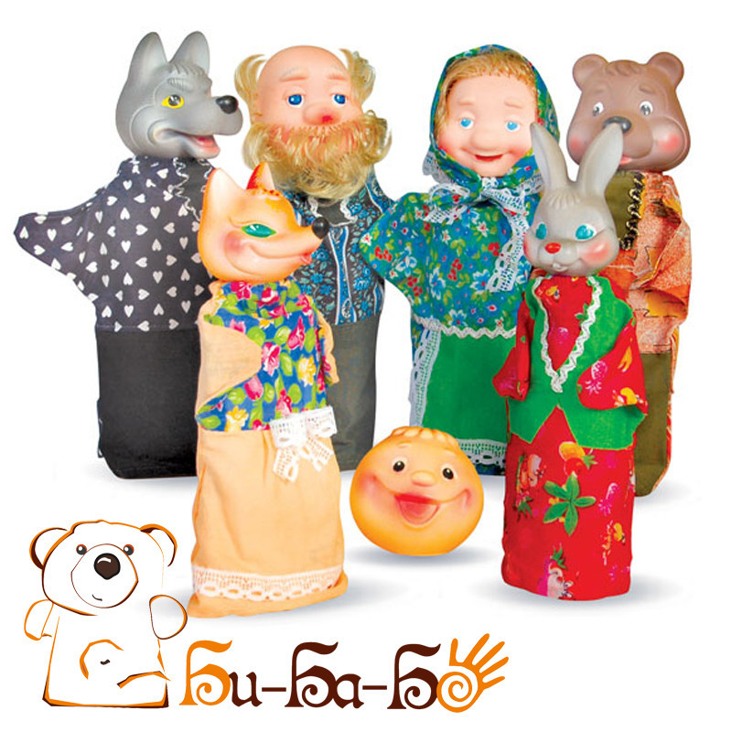
Театр кукол би-ба-бо
Посредством куклы, одетой на руку,
дети говорят о своих переживаниях,
тревогах и радостях, поскольку полностью отождествляют себя (свою руку) с куклой.

Slide 15
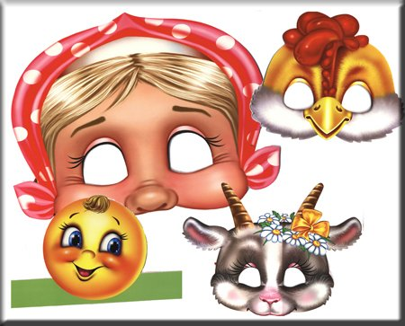
Театр масок
Способствует развитию психофизических способностей, помогает развивать воображение, творческие способности, мышление, память.

Slide 16
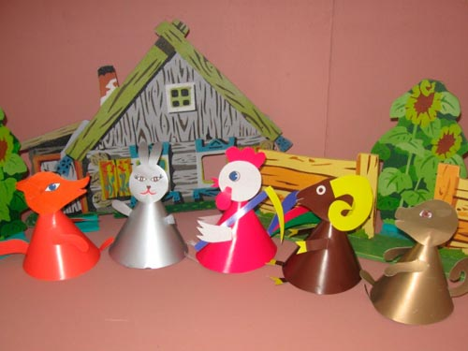
Конусный театр
Куклы надо вырезать и склеить в виде конусов. Затем прикрепить дополнительные детали, они обычно также выполнены в виде геометрических фигурок - круглая голова, треугольные ушки у животных, прямоугольные усы. При желании украсить одежду кукол небольшими аппликациями или разрисовать. В комплекте к куклам желательно подготовить декорации - забор, дерево, дома, облака.
Этот вид театра помогает учить детей координировать движения руку и глаз.

Slide 17
Воспитательные возможности театрализованной
деятельности широки. Участвуя в ней, дети знакомятся с
окружающим миром во всем его многообразии через
образы, краски, звуки, а умело поставленные вопросы
заставляют их думать, анализировать, делать выводы и
обобщения. С умственным развитием тесно связано и
совершенствование речи. В процессе работы над
выразительностью реплик персонажей, собственных
высказываний незаметно активизируется словарь ребенка,
совершенствуется звуковая культура речи, ее
интонационный строй.

Slide 18
Источники
Е.А.Антипова «Театрализованная деятельность в детском саду» Изд. «Сфера» 2009г.
М.Антипова «Занятия по театрализованной деятельности в детском саду» Изд. «Сфера» 2008г.
Л.В.Артемова «Театрализованные игры дошкольников» М.:Просвещение 1991 г.
Цапкова Ю. А. Развитие речи детей младшего дошкольного возраста в процессе театрализованной деятельности [Текст] // Педагогическое мастерство: материалы Междунар. науч. конф. (г. Москва, апрель 2012 г.). — М.: Буки-Веди, 2012. — С. 145-147.
Зимина И. Театр и театрализованные игры.//Дошкольное воспитание 2005-№1 С.25-27. Крылова Н.М., Детский сад – Дом радости: Программа целостного, комплексного, интегрированного подхода к воспитанию дошкольника как индивидуального/Перм.гос.пед.ун – т. – Пермь.2005
https://cyberleninka.ru/article/n/razvitie-rechi-mladshego-doshkolnika-sredstvami-teatralizovannoy-deyatelnosti

